Slide 1
ҐРУНТИ. ПРИРОДНІ ЗОНИ.

Slide 2
ПРИГАДАЙТЕ!
1. Що таке ландшафт? Які його складники?
2. Що таке вивітрювання? Які його основні види та наслідки?
3. Які існують закономірності в зміні ландшафтів на рівнинах і в горах?

Slide 3
ҐРУНТ – «ДЗЕРКАЛО» ЛАНДШАФТУ.
Тривалий час ґрунти ототожнювали з поняттям «земля» як ділянка поверхні, на якій проживає людина й займається її обробітком.
Пояснив природу ґрунтів, тобто як вони утворилися, як поповнюються поживними речовинами, російський учений Василь Докучаєв.
Науковий підхід до вивчення ґрунтів започаткував науку ґрунтознавство.
Ґрунт є результатом тривалого розвитку екосистеми під дією комплексу чинників ґрунтоутворення.
Через те ґрунт – не лише один із компонентів ландшафту, а й його «дзеркало» або «пам’ять».
У процесі свого утворення ґрунт формує чотири типи продуктів: органічну речовину, гази, розчини та тверді сполуки.

Slide 5
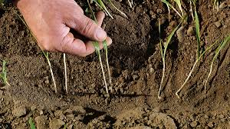
Мінеральні речовини надходять у ґрунт з неживої природи. Це вода, повітря, мінеральні солі, пісок та глина. Вони разом становлять 90 – 95 % ґрунтової маси. Саме вони визначають хімічний, мінералогічний та механічний склад ґрунтів, а також швидкість ґрунтоутворення.
Органічними речовинами поповнюють ґрунт живі істоти. Це гумус (перегній), який являє собою відмерлі рештки живих організмів. Саме гумус забезпечує головну властивість ґрунту – його родючість, тобто здатність забезпечувати рослини мінеральними речовинами.
Ґрунт – це поверхневе пухке й родюче мінеральне органічне утворення, що сформувалося внаслідок дії ґрунтотвірних чинників.
Ґрунт є наслідком життя й одночасно умовою його існування.

Slide 6
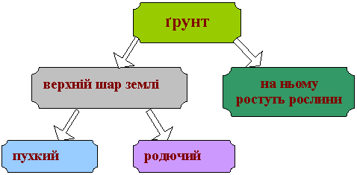
ВЛАСТИВОСТІ ГРУНТУ

Slide 7
Чинники ґрунтоутворення
Клімат
Материнська
порода
Рослинність
Рельєф
Тваринний світ
Господарська
діяльність
Час

Slide 8
ЕТАПИ ГРУНТОТВОРЕННЯ
Ґрунтоутворення складається з кількох послідовних етапів. Спершу в процесі вивітрювання тверда скельна порода перетворилася на шар пухких порід – кору вивітрювання.
Вона є материнською гірською породою, на якій сформується майбутній ґрунт. У неї можуть проникати повітря й вода.
Після цього до ґрунтоутворення приєднуються живі організми.
Завдяки спільній дії вищих рослин, грибів та бактерій ґрунту формується гумус, частина якого після розкладу (мінералізації) стає доступною для мінерального живлення рослин.

Slide 9
КЛІМАТ І РЕЛЬЄФ
Важливим чинником ґрунтоутворення є клімат.
Надмірне зволоження ґрунтів сприяє вимиванню з них поживних речовин, а також робить їх кислими.
Недостатнє зволоження сприяє накопиченню поживних речовин у достатній кількості в шарі гумусу.
Бідне зволоження робить ґрунти лужними.
Рельєф впливає на ґрунтоутворення як безпосередньо, зумовлюючи переміщення ґрунтових мас по схилу внаслідок ерозійних процесів, так і опосередковано через вплив на клімат, оскільки є головним чинником перерозподілу температури повітря та кількості опадів.

Slide 10
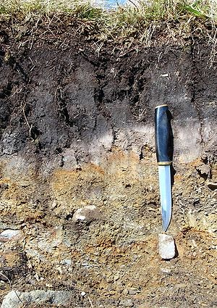
Процес ґрунтоутворення дуже тривалий: 1 см ґрунту залежно від природних умов формується протягом 50 – 200 років.

Slide 11
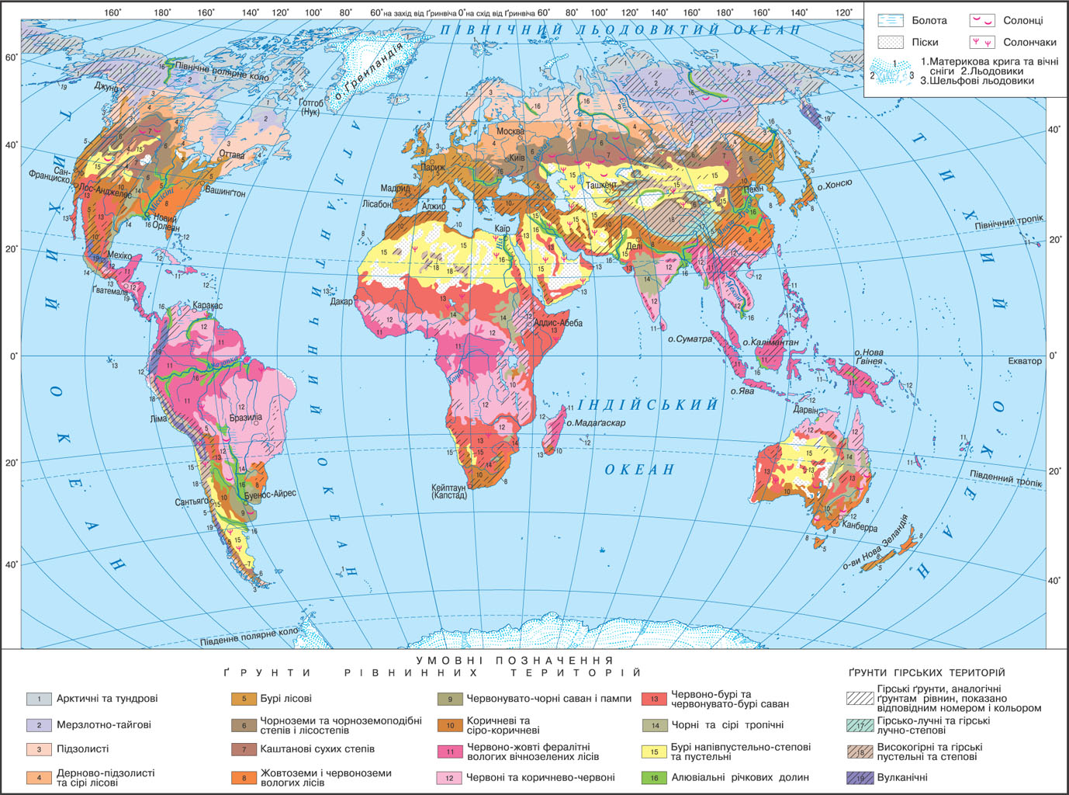

Slide 12
ТИПИ ҐРУНТІВ.
Типи ґрунтів класифікують за будовою профілю та вмістом гумусу. Ґрунти одержали свої назви за забарвленням гумусового горизонт
Наприклад: бурі лісові, сірі лісові, чорноземи, червоно-бурі та інші. Типи ґрунтів поділяють на підтипи залежно від ступеня вираженості в їхній будові тих чи інши горизонтів.
За механічним складом ґрунти поділяють на різновиди: піщані, супіщані (70 % піску, 30 % глини), суглинисті (50 % піску, 50 % глини), глинисті.
Розміщення ґрунтів на рівнинах підкоряється закону широтної зональності. Типи ґрунтів, які змінюються в такому напрямку, називають зональними.
Також трапляються азональні типи ґрунтів, які формуються вздовж річкових долин, на заболочених або засолених ділянках і т. п.
У горах ґрунти змінюються згідно з вертикальною (висотною) поясністю, тобто від підніжжя до вершин.

Slide 14
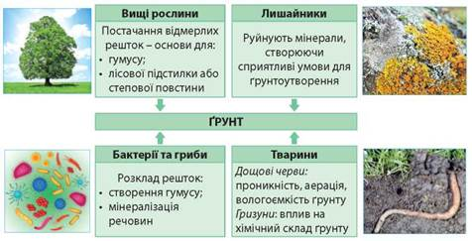

Slide 15
ПРИРОДНІ ЗОНИ ТА ГРУНТИ.
Природна зона – велика зональна геосистема географічної оболонки, що вирізняється подібністю клімату, режиму водойм, ґрунтоворослинного покриву, тваринного світу.
На рівнинах природні зони мають близьке до широтного простягання, тобто змінюються за законом широтної зональності.
Вони чітко виражені на суходолі, а в Океані їхній прояв помітний менше.
Основною ознакою природних зон є переважання в їх межах певного типу ландшафтів, а свої назви зони одержали від властивого для них типу рослинності.
Так, виділяють лісові (наприклад, тайга, мішані ліси, вологі екваторіальні ліси) та безлісі (тундра, степи, савани, тропічні пустелі) природні зони.

Slide 16
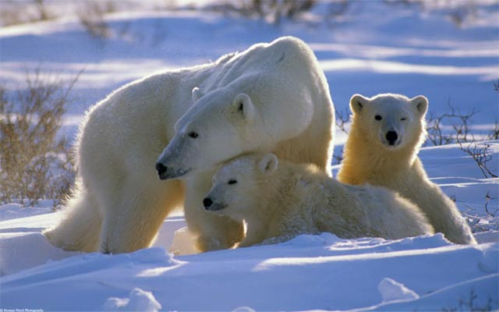
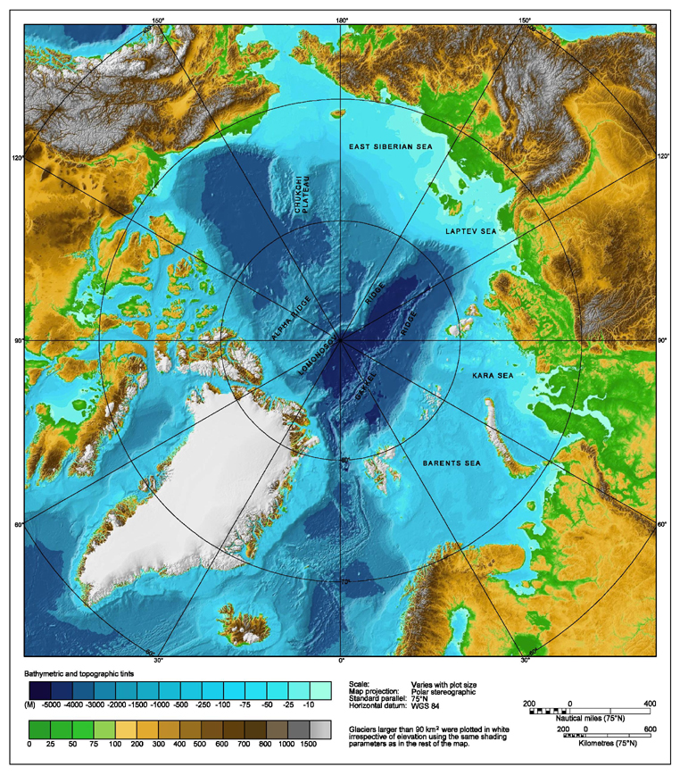
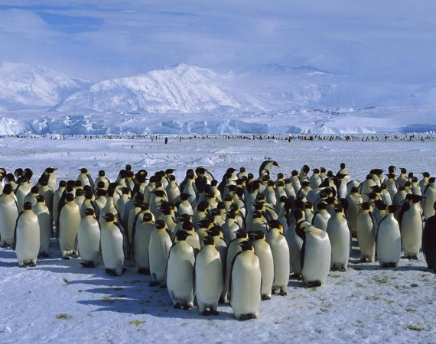
Арктичні та антарктичні пустелі
Велика частина ґрунтів охоплені вічною мерзлотою. Середнє значення температур: -30 ° С, взимку до -60 ° С, в теплі місяці місцями до + 3 ° С.
Полярні пустелі практично позбавлені рослинності. В Антарктиді можна зустріти мохи та лишайники. З тварин в Арктиці живуть білі ведмеді, моржі, тюлені, песці. В Антарктиці - пінгвіни, поморники.
Полярні пустелі займають близько 5 млн. км² (Гренландія, Антарктида, північні береги Євразії і Північної Америки), в основному складаються з невеликих скель або кам'янистих осипів, льодовиків. Характерною особливістю полярної пустелі є повна відсутність сонячного світла протягом тривалого часу: до десяти місяців.

Slide 17
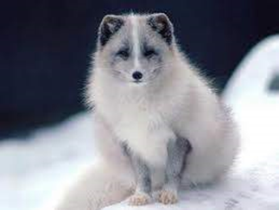
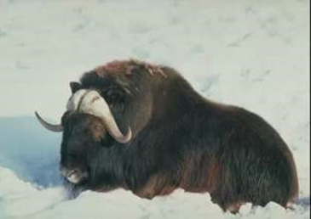
Середня температура влітку (липень, серпень) в тундрі становить +5 +10 ° C. Взимку середня температура -30 ° C. У тундрі зима може тривати до 9 місяців. Середні температури повітря в лісотундрі в липні +10 +14 ° C, а в січні від -10 ° до - 40 ° C. Незважаючи на малу кількість атмосферних опадів (200-400 мм), для лісотундри характерна висока вологість через різке перевищення зволоження над випарами, тому тут багато озер. Також в лісотундрі багато боліт. Серед тварин: північні олені, песці, вовки, зайці.
вівцебик

Slide 18
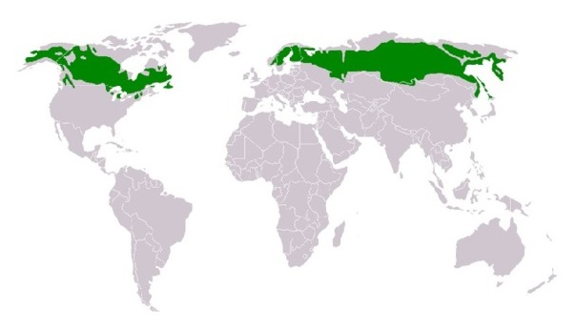
Природна зона тайги розташована в помірному поясі Росії, Канади, Скандинавії.
Для тайги характерні холодна зима і помірне тепле літо. Середня річна кількість опадів 300 - 1000 мм. Основні сезони в тайзі зима і літо. Весна і осінь такі короткі, що ви навряд чи помітите, що вони існують. Або жарко і волого, або дуже холодно. Температура повітря влітку нерідко перевищує +30 ° C. Літо в основному тепле і дощове. Взимку морози досягають -30 -50 ° C.

Slide 19
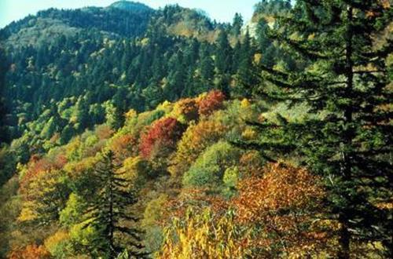
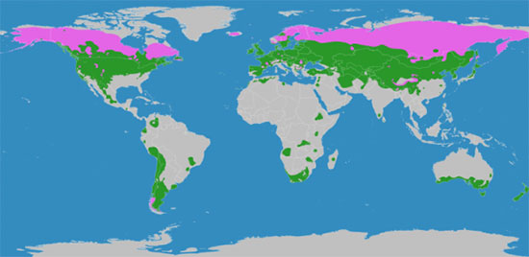
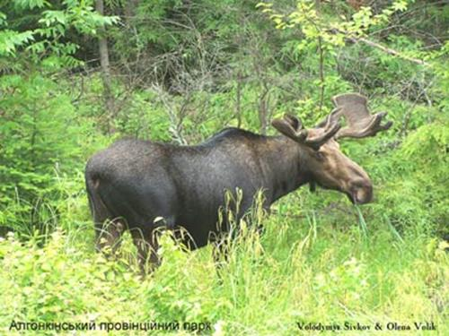
МІШАНІ ТА ШИРОКОЛИСТІ ЛІСИ
Ця зона формується в помірному поясі. Мішані і широколистяні ліси розташовані на Східно-Європейській рівнині (Сарматський мішаний ліс), Західно-Сибірської рівнині, на півдні Далекого Сходу, на Кавказі, а також ці ліси є в Карпатах, в південній Скандинавії, Північній Америці в Каліфорнії, біля Великих озер (Лаврентійський мішаний ліс), ще в Південній Америці і в Новій Зеландії.
Зона характеризується відносно м'яким кліматом і родючими ґрунтами: в основному сірими лісовими та підзолистими. Температура влітку + 16 + 24 ° C. Температура взимку в змішаних лісах від -16 до -8 ° C, в широколистяних лісах взимку тепліше, ніж в змішаних: -8 + 8 ° C.

Slide 20
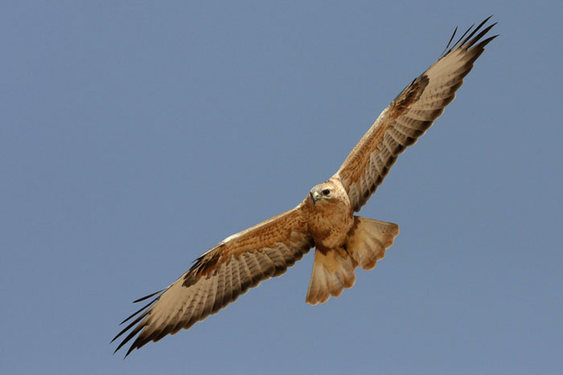
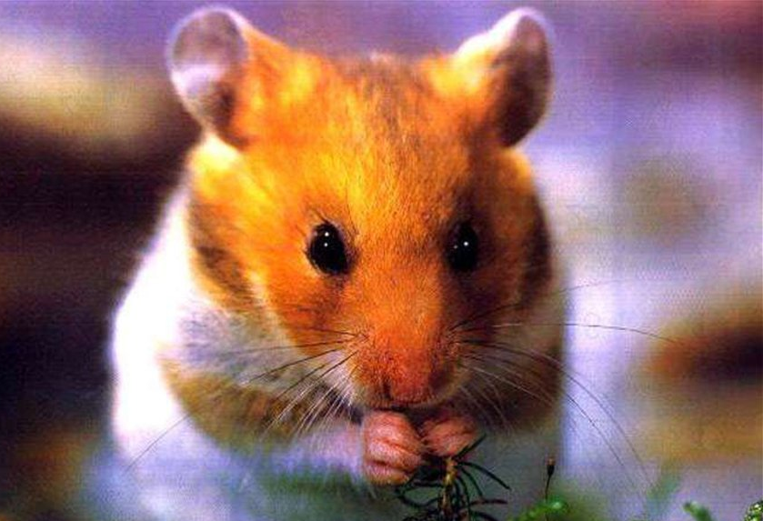
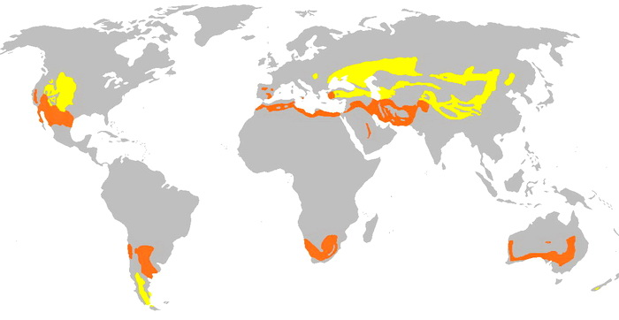
СТЕП ТА ЛІСОСТЕП
В Євразії лісостеп простягається безперервною зоною від передгір'їв Карпат до Алтаю і далі фрагментами на сході. Безлісні області, звані степом займають великі території в Євразії, Північній Америці і в субтропічному поясі Південної Америки.
Основні ґрунти степів і лісостепів – дернові, каштанові і чорноземи.
Температура в степах і лісостепах: -16 + 8 ° C взимку; + 16 + 24 ° C влітку. При переході від лісових масивів до степів, клімат стає спекотнішим і сухішим, опадів випадає менше (250- 500 мм на рік). Лісостепи мають більш вологий клімат (до 600 мм опадів).

Slide 21
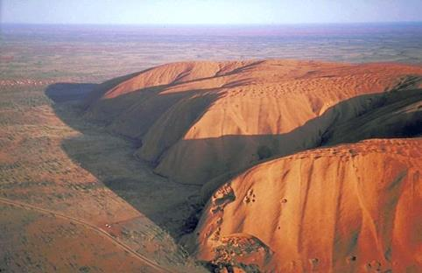
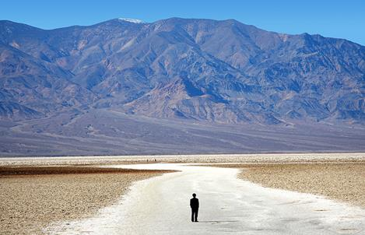
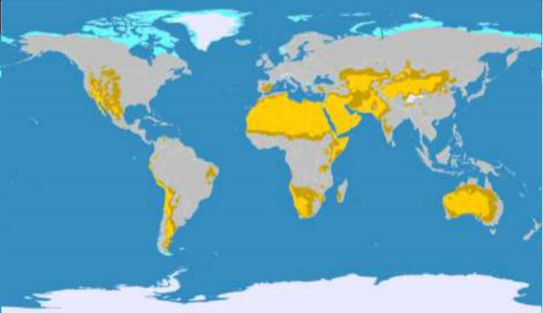
ПУСТЕЛІ ТА НАПІВПУСТЕЛІ
Ця зона займає одну п'яту частину земної поверхні. Велика частина розташована в тропіках (тропічні пустелі і напівпустелі): в Африці, Австралії, в тропіках Південної Америки і на Аравійському півострові в Євразії. Найпосушливіша пустеля Атакама в Чилі, де дощів не буває. Найбільша пустеля світу - Сахара. Пустелі і напівпустелі помірного поясу (помірні пустелі і напівпустелі) в Євразії розташовані суцільною смугою від Прикаспійської низовини до східного кордону Китаю.
Температури пустель помірного поясу мають більші сезонними коливаннями. Влітку від +20 ° C і вище, а взимку морози можуть досягати -50 ° C.
В тропічних пустелях мало опадів (менше 15 мм в рік). Влітку температура +50 ° C звичайне явище (рекорд +58 ° C в Сахарі). Взимку бувають заморозки. Протягом доби перепади температур досягають 30-40 ° C.

Slide 22
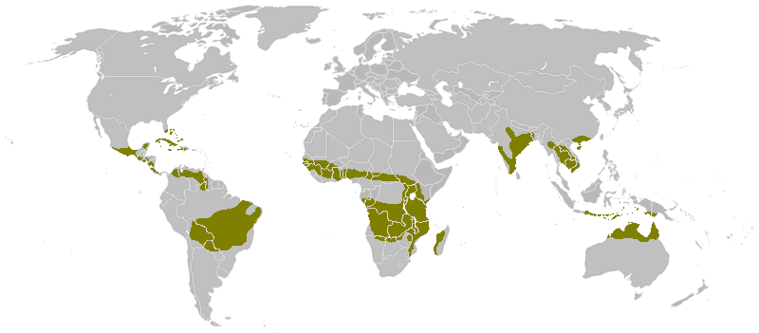
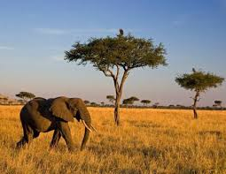
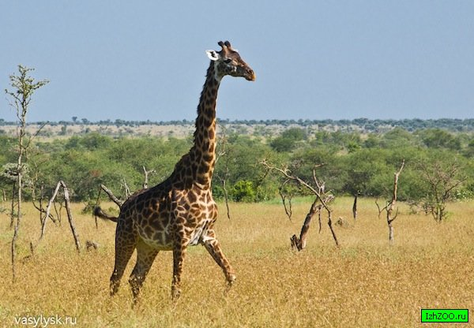
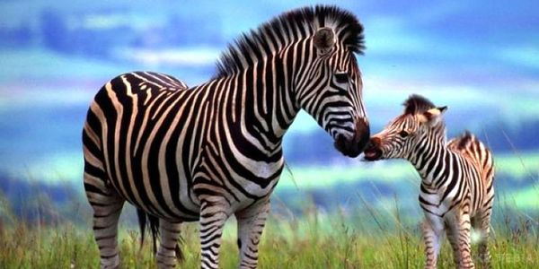
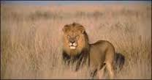
САВАНИ І РІДКОЛІССЯ
Зона розташовується в субекваторіальних поясах Південної Америки і Африки, на півострові Індостану, Індокитаї, в північних і південно-західних областях Австралії.
Клімат тут або сухий (взимку), або дощовий (500-1000 мм в основному влітку). Період дощів скорочується при русі від екватора до тропіків з 7-9 до 3-4 місяців. Температура протягом року від +16 ° C до +25 ° C і вище.
Ґрунти – червоні латеритні та червоно-бурі.

Slide 24
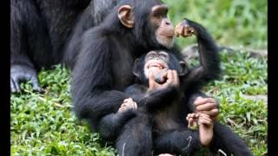
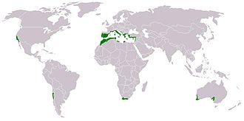
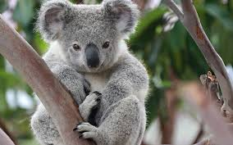
ТВЕРДОЛИСТІ ВІЧНОЗЕЛЕНІ ЛІСИ
Розташовуються в субтропіках Австралії, в Середземномор'ї Європи, на заході Північної Америки, невеликий район в Південної Америки (Чилі), на півночі і півдні Африки.
Взимку тут волого і прохолодно + 8 + 16 ° C. Літо спекотне і сухе + 20 + 24 ° C і вище. Достатня кількість опадів (в середньому 600 мм на рік).
Ґрунти досить родючі, червоноземи і жовтоземи, часто опідзолені.

Slide 25
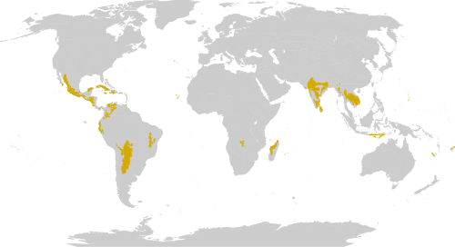
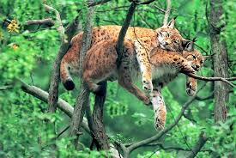
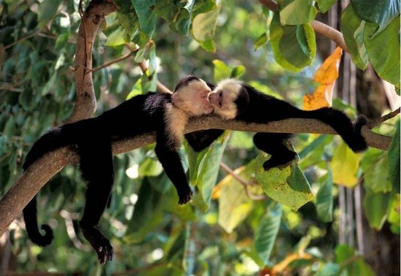
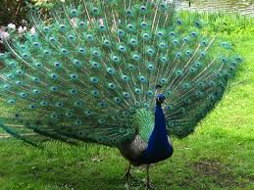
ЗМІННО-ВОЛОГІ МУСОННІ ЛІСИ
Опади тут йдуть не круглий рік, а тільки в сезон дощів 1000-2000 мм в основному влітку, потім різко настає посуха на 4-5 місяців. Взимку дощів практично не буває. Дерева в період посухи скидати листя, щоб уберегтися від надмірного випаровування в умовах дефіциту вологи. Ліси, які ростуть на території з мусонним кліматом, називають мусонними лісами. Середня температура + 20 ° + 24 ° C і вище.
Змінно-вологі ліси ростуть в субекваторіальному кліматичному поясі на значній частині Бразилії, на Індостані, в Африці (на північ і на південь від екваторіальних лісів), на Мадагаскарі, на Шрі-Ланці, на східному узбережжі Індокитаю, на півночі Австралії, а також в тропічній частині Африки, в Америці.

Slide 26
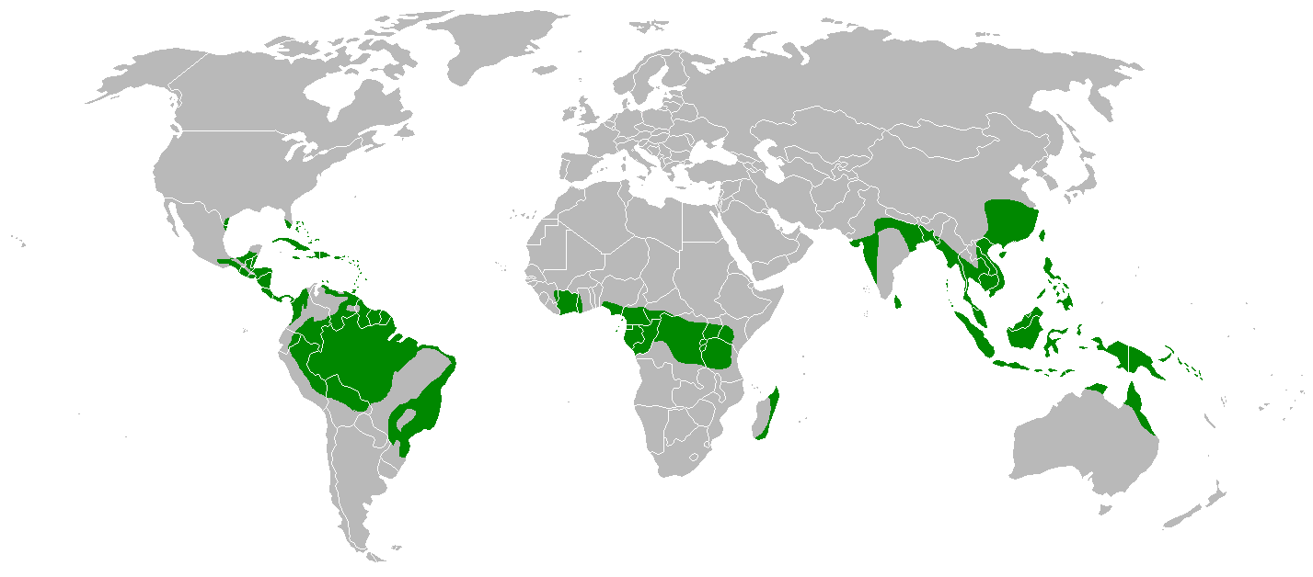
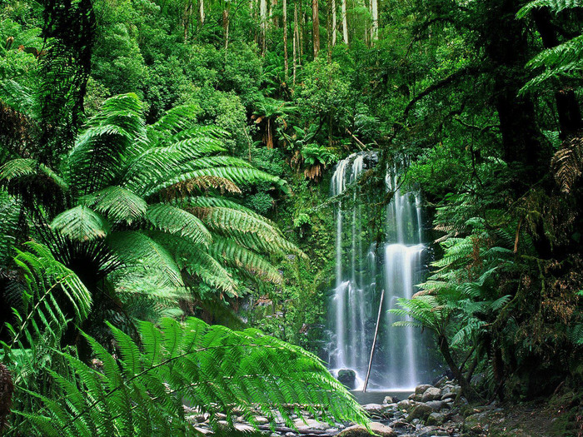
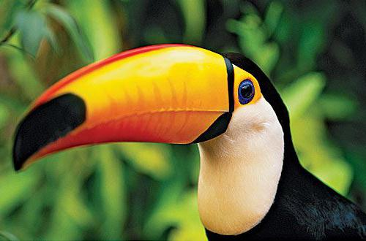
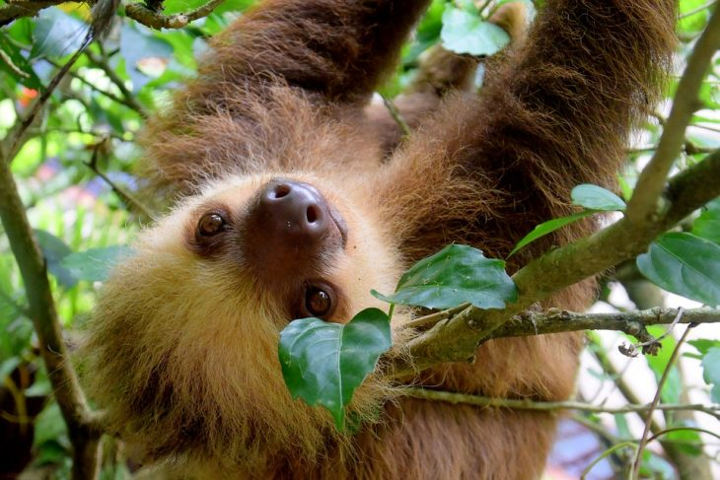
ВОЛОГІ ЕКВАТОРІАЛЬНІ ЛІСИ
Природна зона екваторіальних лісів займає головним чином низовини по обидві сторони від екватора в басейні річки Амазонки в Південній Америки, в Екваторіальній Африці, на островах Малайського архіпелагу і на Новій Гвінеї.
Клімат вологий, кількість опадів 2000- 7000 мм на рік. Температура від +24 ° C і вище.
Ґрунти – червоно-жовті, ферролітні. В жаркому і вологому кліматі відмерлі рештки рослин дуже швидко перегнивають. Густі корені рослин, розташовані біля самої поверхні, швидко поглинають поживні речовини.
Залишки поживних речовин щоденними зливами вимиваються в глиб землі. Тому ці ґрунти малородючі.

Slide 27
Самоперевірка
1. Поясніть, чому кожній природній зоні відповідають певні зональні типи ґрунтів.
2. У чому полягає загроза людству внаслідок виснаження та забруднення ґрунтів?
3. Запропонуйте власні способи збереження родючості ґрунтів вашої місцевості.

